Slide 1
Engresca't amb guifi.net

Slide 2
A qui va especialment dirigit?
A persones que no pertanyen guifi.net

Slide 3
Perfils de tecnologia
Coneixements significatius de tecnologia de comunicacions
Cuinetes de la tecnologia
Coneixements limitats

Slide 4
Diferents possibilitats
Dret a la ignorància
Dret a aprendre
  Des d'on et trobis, pots avançar

Slide 5
Perfils a guifi
USUARI
VOLUNTARI
PROFESSIONAL

Slide 6
Necessitats i tasques complementàries
Comunicació
Formació
Documentació

Slide 7
Debat o monòleg?
Pregunteu!
Doneu la vostra visió!

Slide 8
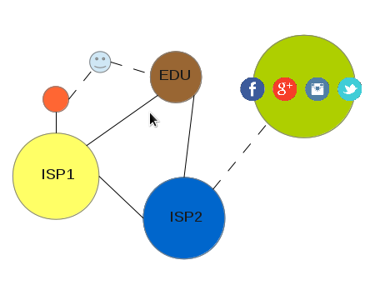
Xarxes de telecomunicacions 1

Slide 9
Xarxes de telecomunicacions 2
L’accés a Internet és un servei fonamental
Xarxes tradicionals:
  Falta de transparència
  Preus abusius
  Poca capacitat d’interacció amb la xarxa i els seus propietaris

Slide 10
Avantatges a guifi
Proporciona llibertat de connexió i interconnexió
Permet que tothom participi de les xarxes de telecomunicacions
Model de gestió del bé comú:
  Cada tros de xarxa té un propietari que en cedeix l’ús a la resta… tots ens beneficiem

Slide 11
Les regles del joc 1
Els comuns de la XOLN (Xarxa Oberta Lliure i Neutral):
  Dret d'utilitzar la xarxa per qualsevol fi que no perjudiqui els drets dels altres usuaris o el funcionament de la xarxa
  Dret a conèixer el seu funcionament
  Dret a incorporar qualsevol tipus de serveis i continguts (de pagament o no)

Slide 12
Les regles del joc 2
Cada participant és titular d’una part de la xarxa i ha de permetre el trànsit d'altres usuaris pel seu segment de xarxa
No es permet alterar o inspeccionar les dades que transiten per la xarxa
No pot haver contraprestació econòmica pel sol fet d’estar connectat a guifi.net
Facilitar i preveure la interconnexió de nous participants

Slide 13
Escenaris a guifi
Internet gratis (?)
Les connexions gratis a Internet les està pagant algú.
El model guifi no es basa en el consum de la xarxa sinó en la contribució a la xarxa.
Tipus d’accés a Internet
Proxies federats (model clàssic)
Túnels

Slide 14
Escenaris a guifi
Seguretat
Marc legal favorable:
Ley General de Telecomunicaciones 9/2014
Directiva 2002/58/CE
Guifi.net no es accessible des de Internet
Protegeix-te com ho faries a Internet:
SSL/TLS, HTTPS, Tor, DNSCrypt, VPN

Slide 15
Escenaris a guifi
Treballar
Com a voluntari o professional
Desenvolupador de serveis i/o aplicacions
Instal·lador
Investigador (recerca)
Operador de telecomunicacions

Slide 16
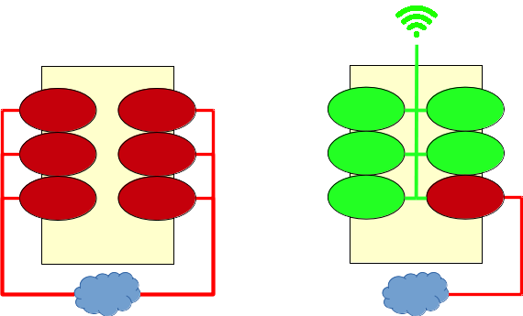
Escenaris a guifi
Interconnexió veïnal

